Slide 1

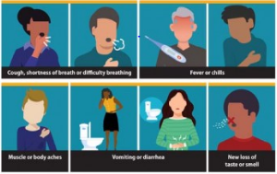
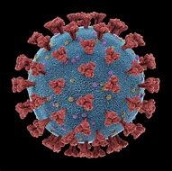


TRATAMIENTO CON ANTICOAGULACIÓN A DOSIS TERAPÉUTICAS vs A DOSIS PROFILÁCTICAS EN PACIENTES CON INFECCIÓN POR SARS COV2
E. Sánchez Álvarez, N. Reina Marfil, L. Piñel Jiménez, A. Aguilar Gálvez, J. López García, J. L. Velasco Garrido
Servicio de Neumología
Hospital Universitario Virgen de la Victoria, Málaga
Introducción
Dec. 2019
Jan.
2020
LDH
D-D
Linfopenia

Slide 2
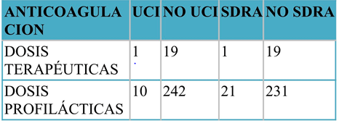
¿Existen diferencias entre pacientes con tromboprofilaxis versus anticoagulación a dosis terapéuticas?
Objetivo: conocer la probabilidad de desarrollo de un evento
tromboembólico en pacientes en tratamiento con anticoagulación
a dosis profilácticas versus dosis terapéuticas.
Metodología: Estudio longitudinal observacional prospectivo de los pacientes ingresados en el Hospital Virgen de la Victoria de Málaga con diagnóstico de infección por SARS-COV2 en seguimiento hasta 45 días después, entre Marzo y Abril de 2020.
Resultados
272 pacientes
60,03 años
58,1% hombres, 41,9% mujeres
7,5% tratamiento anticoagulante previo
Conclusiones
El valor del dímero D fue mayor en los pacientes en tratamiento con dosis profilácticas.
Ningún paciente con tratamiento anticoagulante a dosis terapéuticas tuvo evento tromboembólico.

